Slide 1
App Comedor-UACM
Daniel Alejandro Valdivia Romero,
Balamm Salvador Lucio López
Johan Arturo Pérez Hernández

Slide 2
Introducción
El presente proyecto propone desarrollar una aplicación para el sistema operativo ANDROID al servicio del comedor de la Universidad Autónoma de la Ciudad de México, con la finalidad de informar los platillos ofertados del día a la comunidad universitaria.
Finalidad
Una aplicación que haga más óptimo el servicio de comedor en todos los planteles de una forma de fácil acceso y muy intuitiva.

Slide 3

Patrones Descartados
Singleton
Strategy
Proxy

Slide 4
MVVM (Modelo Vista Vista-Modelo) MVC (Modelo Vista Controlador)
Patrones Elegidos

Slide 5
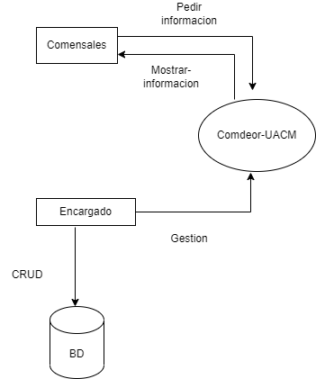
Diagrama de Contexto

Slide 6
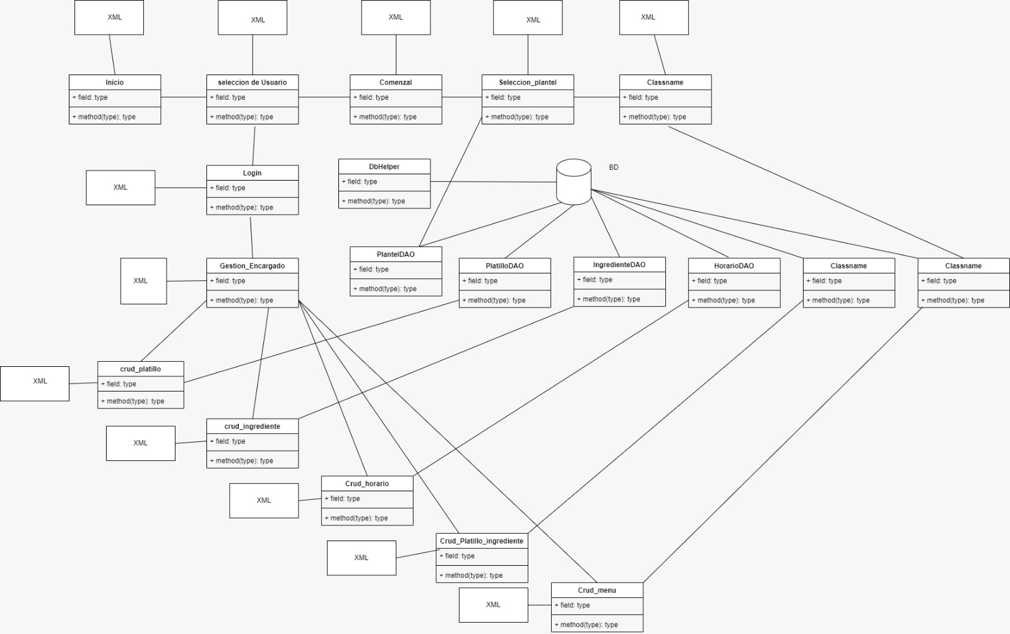
Diagrama de Clases

Slide 7
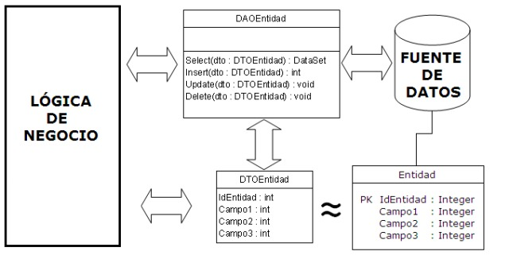
DAO

Slide 8
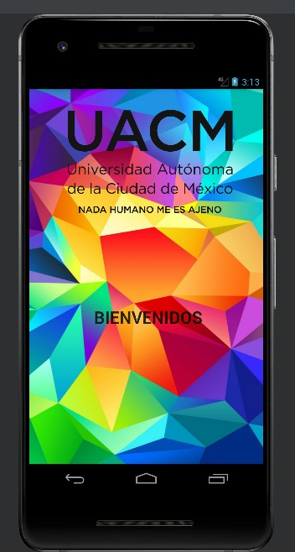
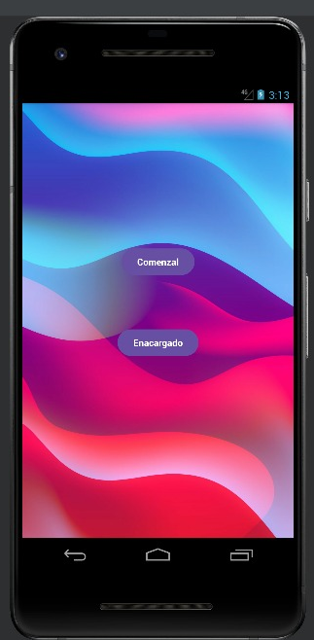
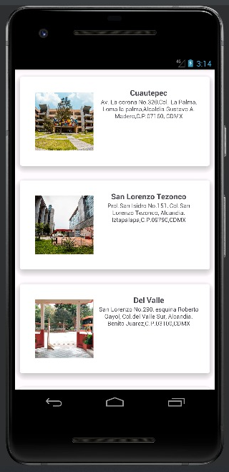
Capturas APP

Slide 9
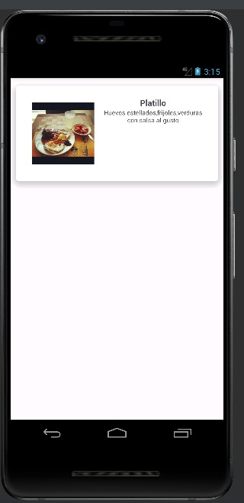
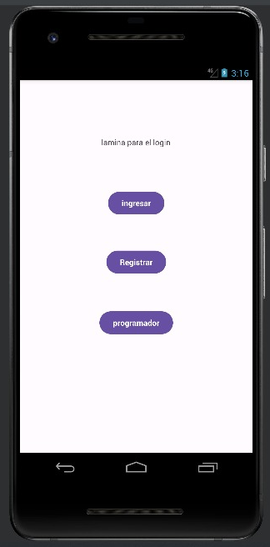


Slide 10
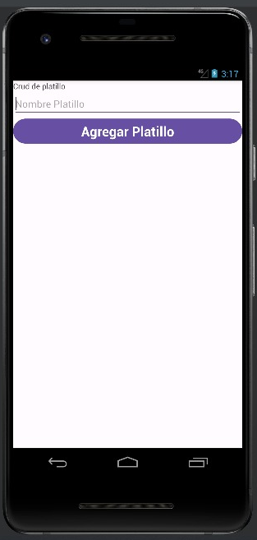

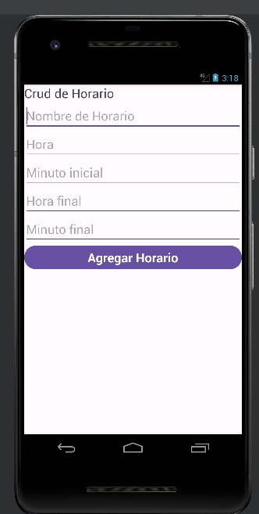

Slide 11
Thanks!

